Slide 1




Федеральный проект
№ 10
Социальные лифты
для каждого

Slide 2




Цель
Создать и проконтролировать, как функционируют
онлайн-платформы системы профессиональных конкурсов
Зачем
Предоставить
работникам возможность
для профессионального
и карьерного роста

Slide 3

01.01.2019 – 31.12.2024
Срок проекта

Slide 4
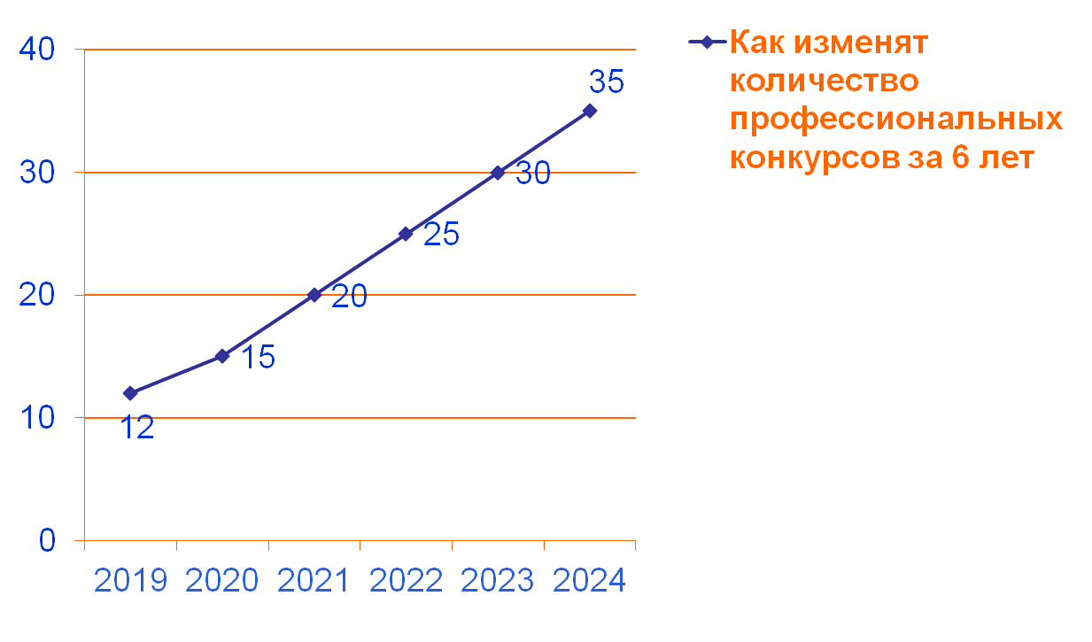

Количество
профессиональных конкурсов

Slide 5
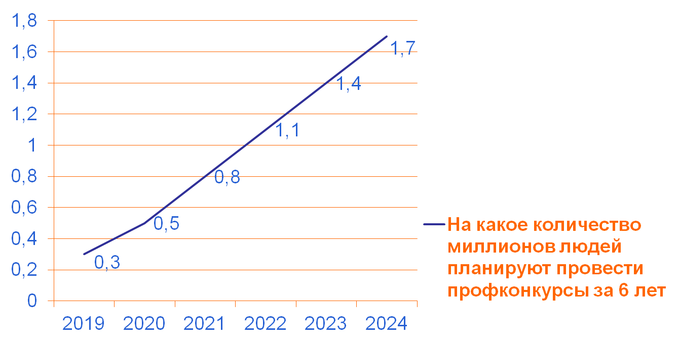

Количество участников
профессиональных конкурсов

Slide 6
Федеральный проект
№ 10
Социальные лифты
для каждого

Slide 7

Для презентации
использованы
Информация из Паспорта национального проекта «Образование», утв.президиумом Совета
при Президенте РФ по стратегическому развитию
и национальным проектам (протокол
от 3 сентября 2018 г. № 10).
Шаблон с fppt.com

